Slide 1
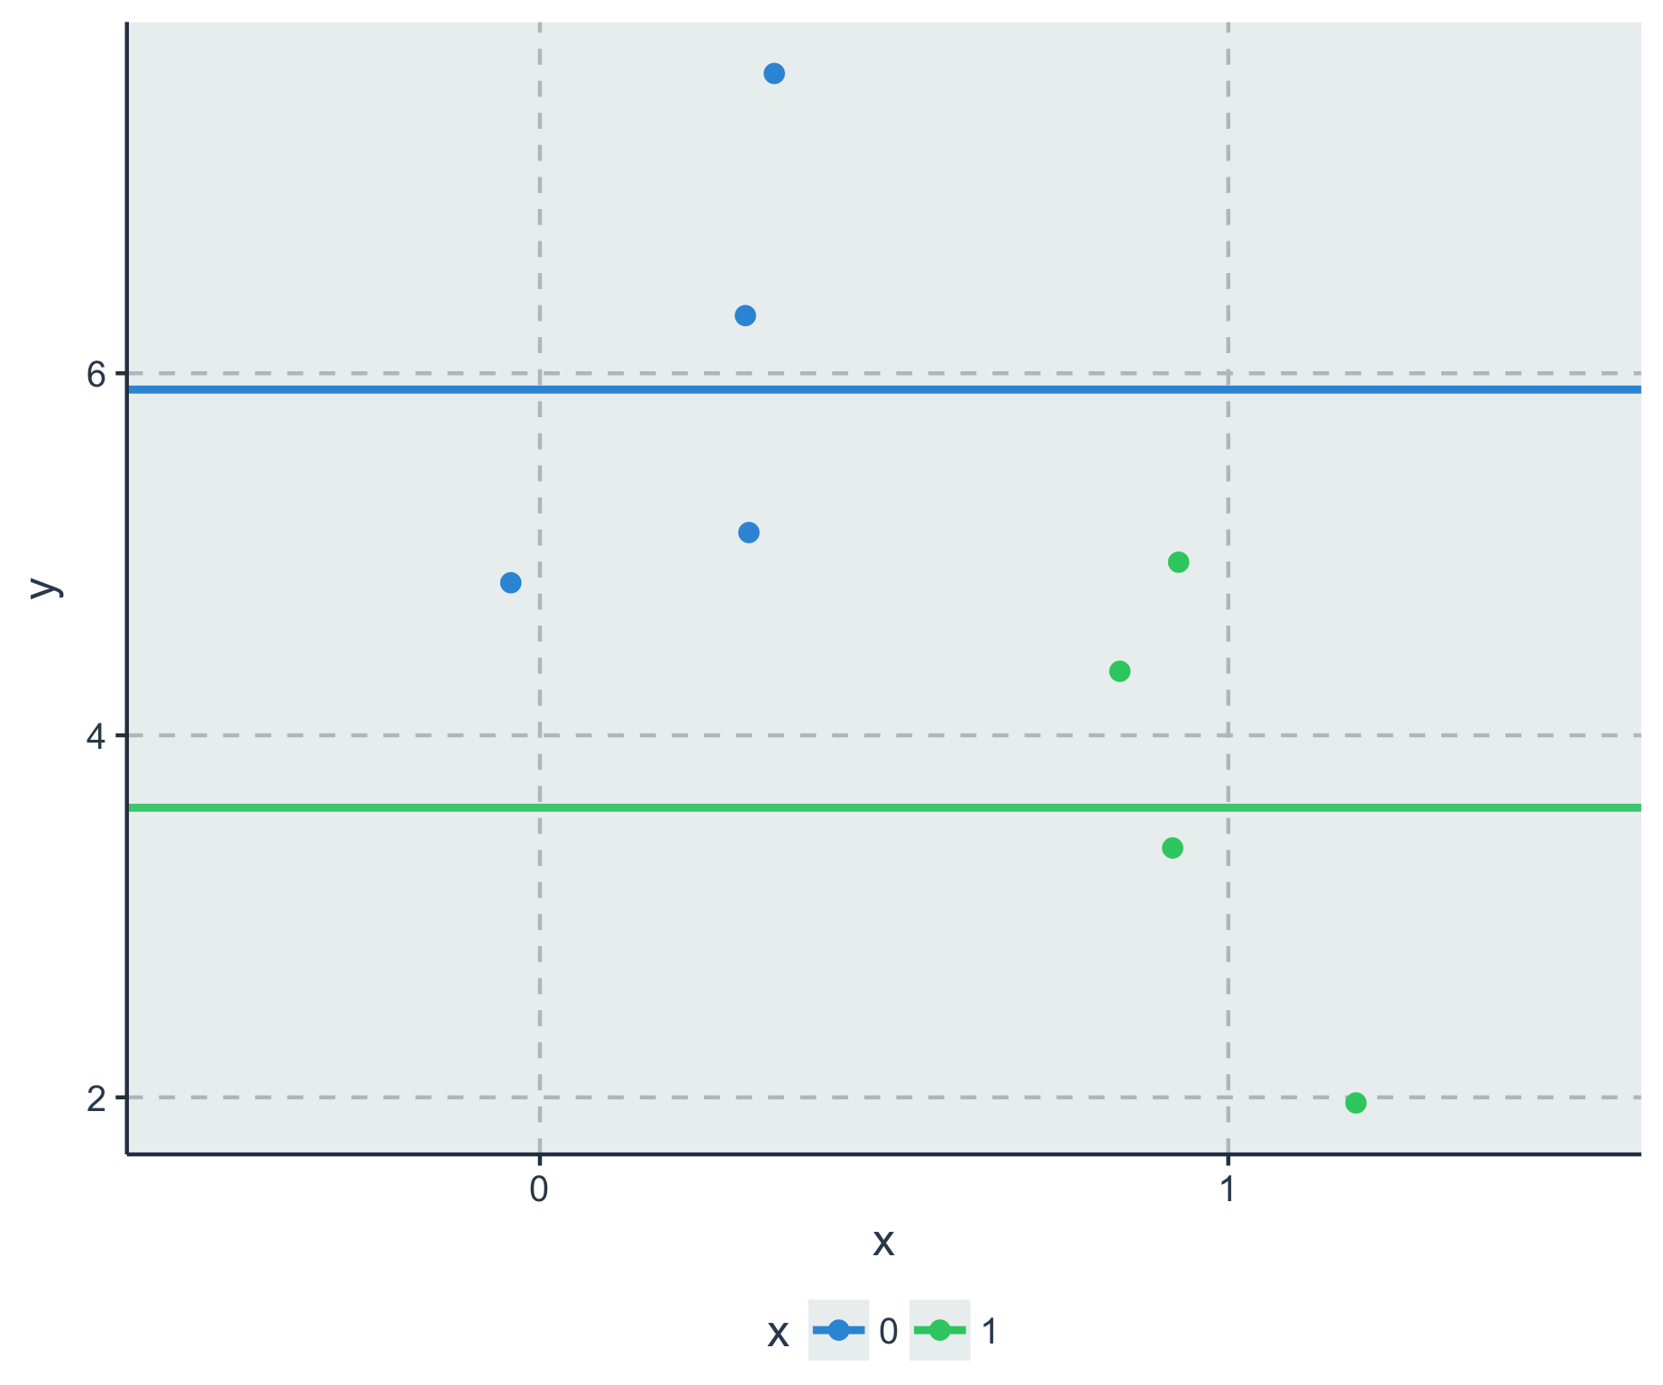
+ +
ein Vektor mit i Elementen
der Y-Achsenabschnitt (Intercept)
der Mittelwertunterschied der Gruppen
der individuelle Fehler (Residuen)

